Slide 2
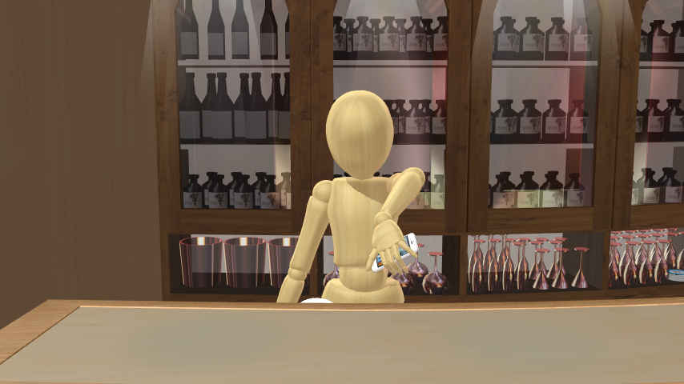
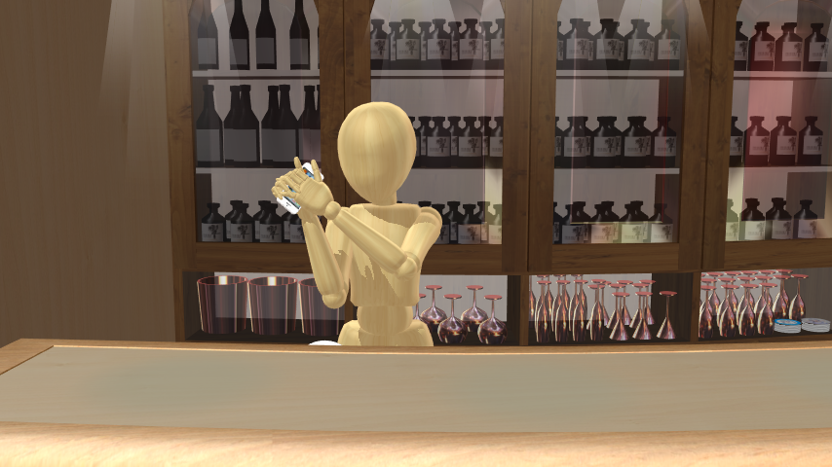
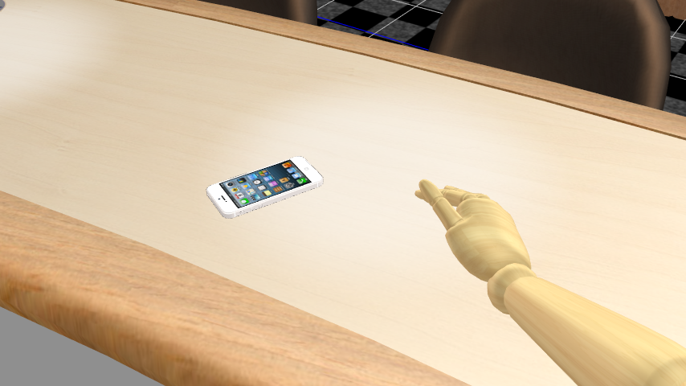
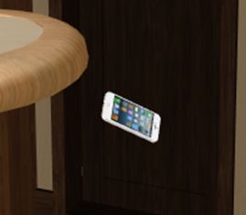
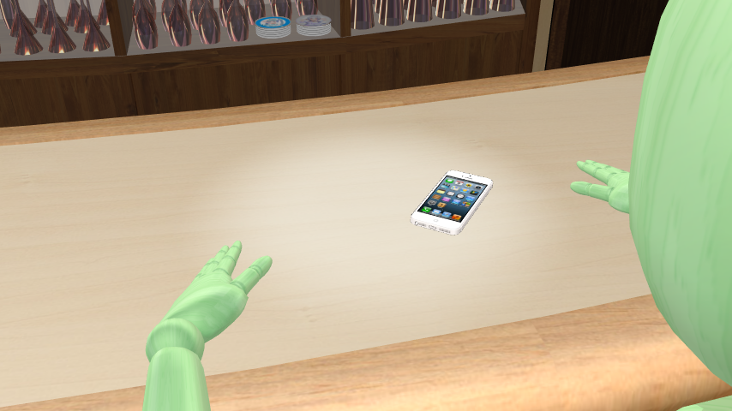
the Bartender
「あちらのお客様からです」
グラスを滑らせて客前で止める…
そんなかっこいいバーテンダーに
君もならないか？
よいタイミングで注ぐ
シャカ
シャカ
すいっ
＜テーマ＞
・画面を見ずにできるゲーム
＜失敗条件＞
・君はうまく混ぜられるか？
振りが甘い ：材料が分離してしまった…
振りすぎ ：冷えてない…だと…
・狙いが外れてしまった…
＜難易度＞
・混ぜ合わせる材料や目標地点で難易度が変わる!?
a. 温くなる時と混ざる時が近いほど難しくなるぞ
b. 混ぜ終わっても気を抜くな！
目標地点がランダムなため、バリエーションが豊富
シャカ
②
混ぜにくい材料を混ぜ合わせる
す――っ
③
①
目標地点まで
滑らせたらクリア
すたっ
④

